Slide 1
股权战略课程
领航篇
中律财富（宁夏）商务管理有限公司

Slide 2
主板和中小板
创业板
“新三板”市场
区域性股权市场 券商柜台市场

Slide 3
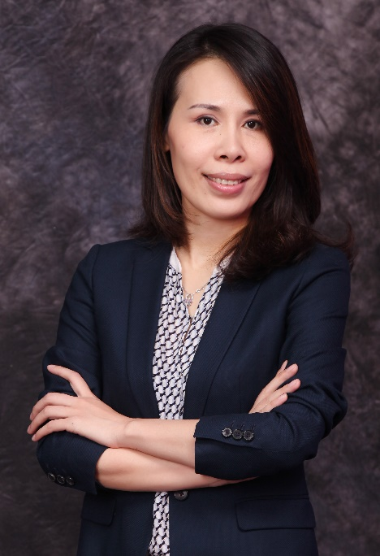
中律财富（宁夏）商务管理公司创始合伙人
宁夏瀛腾资产管理公司创始合伙人
宁夏亿槌赢网络科技公司创始合伙人

Slide 4
你可能关注的问题
1
什么样的持股比例最合适？
2
公司章程是量身定做的吗？
3
是否应按出资比例分配股权？
4
如何让员工发挥最大能量？
5
股权设计能一局定江山吗？
6
引进新合伙人，股份如何稀释？
7
股东会和董事会谁厉害？
8
你公司有设定退出机制吗？
9
如何用股权激励防止人才流失？

Slide 5
04
股权设计的
原则
01
目 录
股权的
时代背景
CONTENTS
03
02
股权的
七种武器
股权设计的
意义

Slide 6
01
股权的时代背景

Slide 7
股权的时代背景
1、大众创新、万众创业的浪潮来临
2015年，全国新登记市场主体1479.8万户，比2014年增长14.5%；截至2015年底，全国实有各类市场主体7746.9万户。
2016年的数字想必会更加惊人。

Slide 8
股权的时代背景
2、我国立法体系的逐步完善
为了配合大众创新的政策导向，国家对于商业行为的立法力度不断加大，体系逐渐完善。看上去门槛降低，事实上风险却提高了。

Slide 9
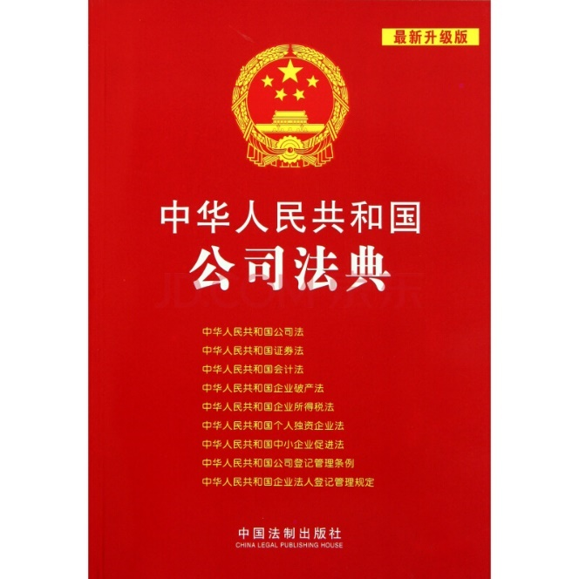
股权的时代背景
公司法体系亮点一览
公司法（2006年）
充分尊重股东意思自治，众多公司治理上的问题允许股东自行决定，并在公司章程中明确。
.
公司法（2013年）
使股东自治的空间进一步扩大。
.

Slide 10
股权的时代背景
公司法体系亮点一览
公司法司法解释一
明确法不溯及既往原则
公司法司法解释二
详细规定公司解散、清算等事宜
.

Slide 11
股权的时代背景
公司法体系亮点一览
公司法司法解释三
明确界定抽逃出资的情形、明确规定出资瑕疵的法律责任。
公司法司法解释二
完善决议效力的瑕疵诉讼制度；强化了对股东法定知情权的保护规范；完善股东代表诉讼机制。
.

Slide 12
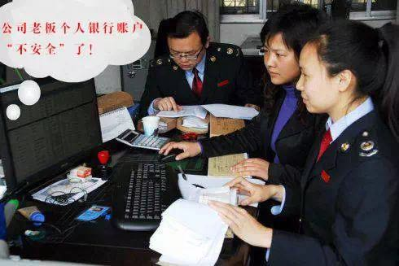
股权的时代背景
金税三期：史上最严税法年！
税法新规—2018年1月1日起，税局将清查
全部银行账户
“金税三期”全国上线 ，五证合一、税收实名制认证、国地税联合稽查、个人税号、信用体系、个税改革、智能化税收征管

Slide 13
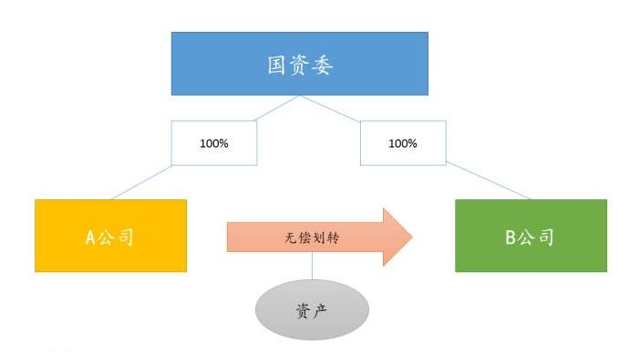
股权的时代背景
税收划转
税收优惠政策——
《关于促进企业重组有关企业所得税处理问题的通知》
《关于资产（股权）划转企业所得税征管问题的公告》
税收优惠适用情形——
母公司获得/未获得子公司股权支付
子公司未获得股权支付
子公司之间划转

Slide 14
股权的时代背景
3、股权纠纷集中大量爆发
80%
60%
在股权时代，伴随着合伙创业的快速发展，股权纠纷开始爆发。
40%
20%
2015
2016
2017

Slide 15
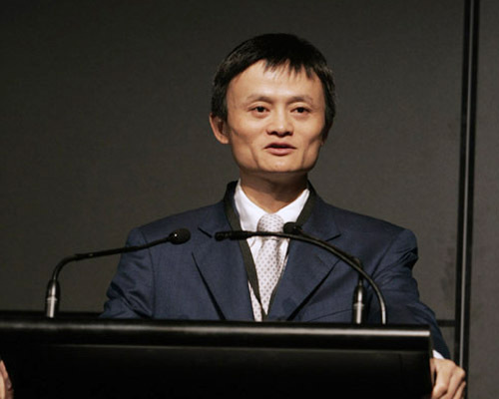
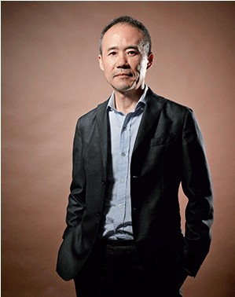
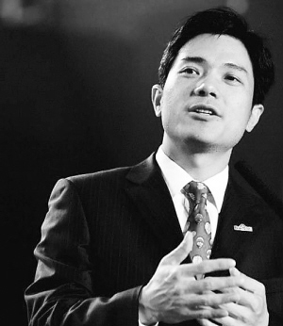
股权的时代背景
4、股权投融资已成为重要的创富模式
马云
王石
李彦宏
阿里巴巴在上市当天成为一家市值超过200亿美金的中国互联网公司，企业的价值增长了22.6万倍。当时创业的十八个人，每个人都已经成为了亿万富翁。
1991年1月29日，万科正式在深圳交易所挂牌上市。由此拉开了万科万亿市值的伟大征程。值得特别指出的是，在众多地产大腕的众多公司中，万科是最早完成股份化、完成上市的。
百度上市创造了8个亿万富翁、50个千万富翁、200多个百万富翁。成为一名百万富翁乃至亿万富翁，究竟需要多长时间，百度给出答案是3个小时。

Slide 16
02
股权设计的意义

Slide 17
股权设计的意义
1、创业期找到合适的伙伴
阿里合伙人制度最直接的作用是强化巩固创始人及管理层对公司的控制，最大程度上摆脱了资本的控制。
合伙人制度设计反映了阿里有意识地贯彻以合伙人治理为核心的企业文化。

Slide 18
股权设计的意义
2、最大化整合资源
企业的扩张离不开技术、资金、人脉、市场、经验、口碑等等资源的整合。
科学的股权架构，可以让企业始终保持进可攻退可守的状态，并随时在市场上寻求潜在的合作对象。

Slide 19
股权设计的意义
3、创始人保持对公司的控制权
华为技术有限公司
华为投资控股有限公司工会委员会（98.99%）
任正非
（1.01%）
华为——任正非用1%的股权控制公司
华为工会负责设置员工持股名册，记录员工所持股份数额、配售和缴款时间、分红和股权变化情况。

Slide 20
股权设计的意义
4、吸引风险投资人
易到：因拒绝融资而失败
守住股权拒绝融资
2010年5月，周航创立北京东方车云信息技术有限公司（易到）。
2014年周航拒绝了红杉资本的投资。也拒绝了之后的六家投资机构。周航说：没必要拿股权去换那么多钱。
遭遇强劲对手落败
2014年下半年开始，滴滴的日订单量已是易到的350倍。
易到面临被淘汰出局，想融资已很困难。最后只好接受了乐视的投资，出让70%的股权。

Slide 21
股权设计的意义
5、其他作用
防止人员流失
合法避税
企业避免内部矛盾
爱慕伊设立之初就预留股权激励端口，目前发展稳定，技术人员越来越多
营改增
金税三期
最严财税年
明确股东的权责利
避免股东发生不必要的纠纷

Slide 22
03
股权的七种武器

Slide 23
1、长生剑——股权比例
绝对控制权
67%
相对控制权
修改公司的章程、合并/分立及其它重大决策
51%
简单事项的决策；选举董事；聘请审议机构；聘请/解聘总经理。
一票否决权
34%
10%
临时会议权
否决性控股权
质询/调查/起诉/清算/解散公司
重大股权变动警示线
5%
百分之五以上股份的股东需披露权益变动书

Slide 24
2、孔雀翎——同股不同权，股权设计的权重考虑
发起人的股权比例取决于四个因素：创始人身份、发起人身份、出资额、岗位贡献。
这种分配框架更能体现人才、企业家精神的重要性。
这能够避免传统模式下，出资比例高则获得的股权比例就高的弊端。

Slide 25
3、碧玉刀——动态股权机制
02
合伙人之间了解程度较浅时，可以按照合伙人在之前的年薪作为贡献值参考，体现合伙人市场价值
贡献值参考
01
预留股权
结果导向
预留股权的总量一般在15%，企业的发展看四年的周期，每年释放4%左右期权
03
按照“结果导向”的原则，将合伙人在公司实际创造的价值、成果作为动态分红股的划分依据
合理行权
04
限制性股份、期权激励需辅之以相应的行权条件

Slide 26
4、多情环——经营主体的交叉运用
有限责任公司
有限合伙企业
股份有限公司
普通合伙企业
一人有限责任公司
个人独资企业

Slide 27
4、多情环——经营主体的交叉运用
60%
有限责任公司
80%
40%
有限合伙做持股平台的优势：
普通合伙企业
100%
20%
易于治理且变更方便
创始人牢牢掌握控制权
节税空间大，税收优惠多
股权健康，股权结构稳定
120%
0%
个人独资企业

Slide 28
5、离别钩——文件制约
一致行动人协议
公司章程
合伙协议
退出机制

Slide 29
6、霸王枪——组织结构
归集表决权
创始人提名多名董事权
财务检查权
股东会
董事会
监事会
创始人
否决权
创始人
多倍表决权
提出议案权

Slide 30
7、一个箱子——股权的进、管、转、退机制
进
管
转
退
为了选对股东
为了管理员工
防止同业竞争
防止人才竞争
购买股权为上策，
进入前应将管、退、转机制做好
公司章程
股东会决议
股东手册
根据人员的具体情况，制定有效的转换渠道
期满退出—自动离职违约退出—重大违约将净身出户，根据公司内部特征设定

Slide 31
04
股权设计的原则

Slide 32
股权设计的原则
股权设计没有一个固定的参考架构
股权结构不是一成不变的，需要动态调整
企业的战略目标是做股权设计的方向
股权设计要趁早

Slide 33
感谢聆听
中律财富（宁夏）商务管理有限公司

Slide 34
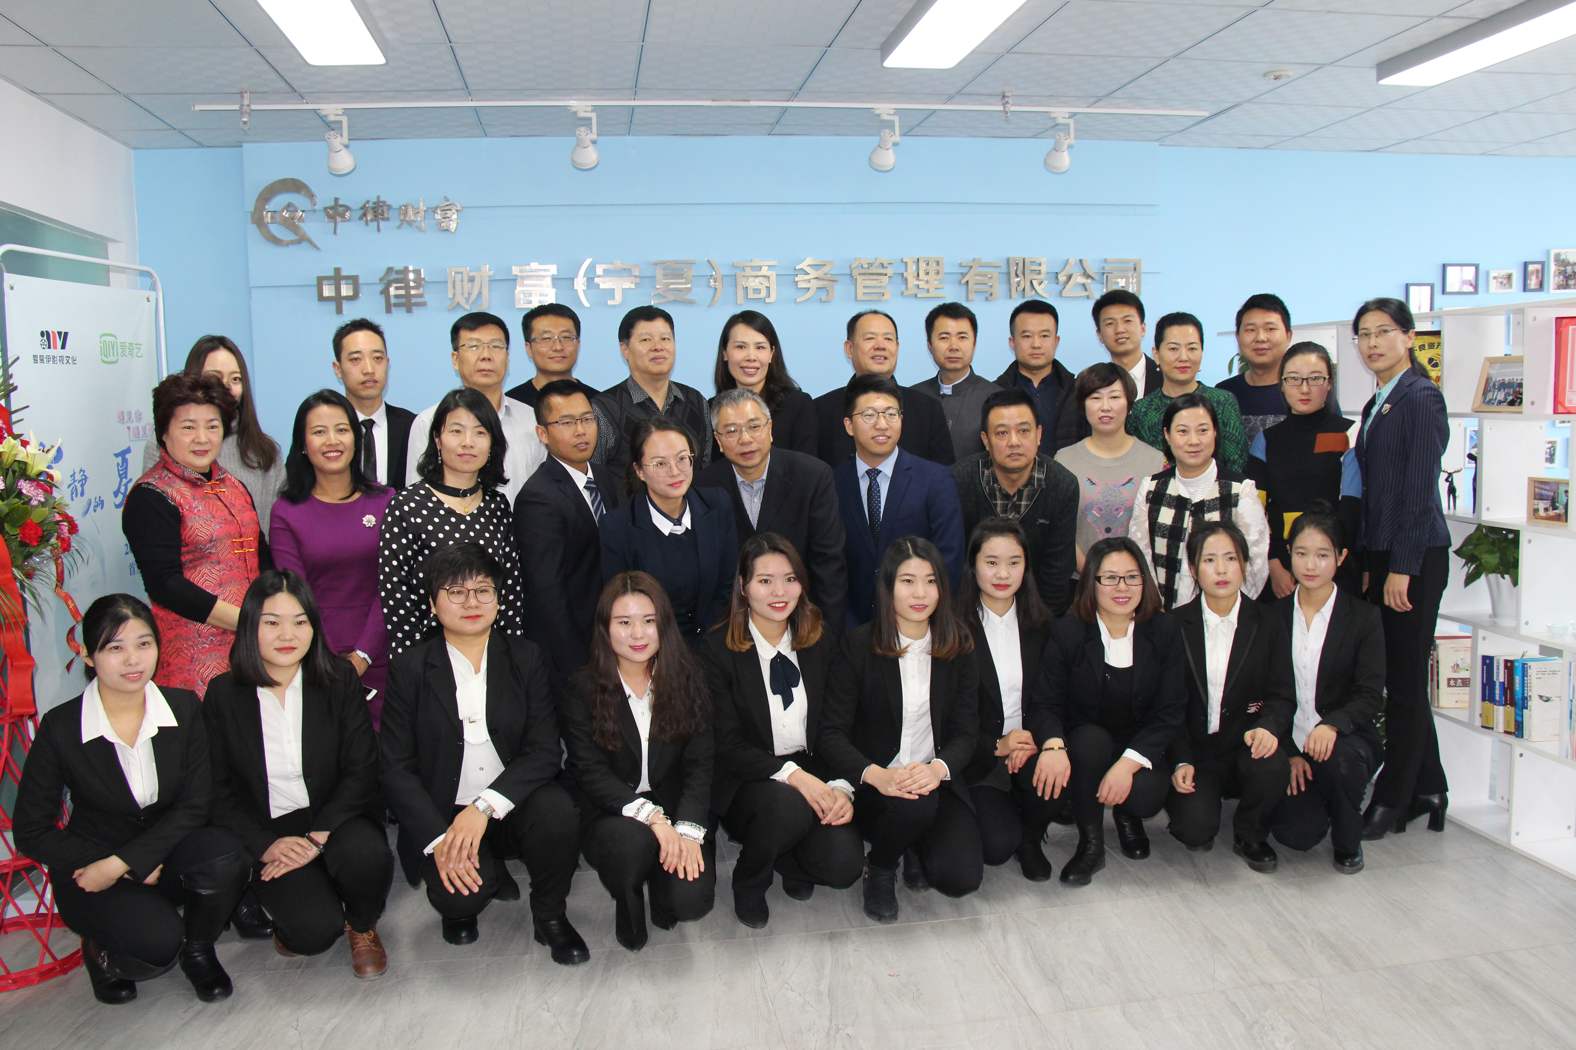
中律财富（宁夏）商务管理有限公司
中律财富（宁夏）商务管理有限公司是一家以法务咨询、商务调查、公司治理、顶层结构设计、企业风险管理、项目评估咨询、多渠道融资为主营业务方向的法商结合服务企业。
中律拥有法务、商务、投融资、项目咨询领域权威专家资源，实现了法律服务与企业经营管理的无缝连接，为客户从传统的法律服务到风险防控、从项目评估到经营管理提供一站式法商服务体验。

Slide 35
我们的客户
宁夏天然蜂产品科技开发有限公司 | 宁夏西海湖牛肉制品开发有限公司
宁夏鑫宇通环保科技有限公司 | 宁夏弘耘行生物科技有限公司
宁夏为民阳光牧业有限责任公司 | 宁夏西夏堂健康科技有限公司
宁夏为民实业有限公司 | 宁夏水投中宁水务有限公司
宁夏蓝湾生态农业有限公司 | 宁夏宁安彩印包装有限公司
宁夏海澜生态农业发展有限公司 | 宁夏回回集市电子商务有限公司
宁夏荣世房地产开发有限公司 | 固原市荣欣物业服务有限公司

Slide 36
我们的客户
宁夏志辉实业集团有限公司 | 宁夏志辉源石葡萄酒庄有限公司
宁夏天天为民文化旅游开发有限公司 | 宁夏林业研究院股份有限公司
宁夏联森生物科技有限公司 | 宁夏蓝博思化学技术有限公司
甘肃九桓新材料有限公司 | 宁夏阜民丰木业发展有限责任公司
宁夏润达物业服务有限公司 | 宁夏夯中岩土工程有限公司
宁夏良品良食科技服务有限公司 | 石嘴山市惠农区治沙林场
石嘴山市园林和生态建设管理局 | 石嘴山市九柱城市发展集团有限公司

Slide 37
我们的客户
西夏区人力资源管理局 | 西夏区民政局
西夏区建设交通局 | 西夏区人力资源管理局
银川市金凤区国有资产投资控股有限公司 | 中宁恒通投资有限公司
中宁国有资本运营有限公司 | 中宁县财政局
中宁县新堡镇人民政府 | 中宁县石空镇人民政府
中卫市沙坡头区农业和科技委员会 | 智慧宫文化产业集团有限公司
中卫市沙坡头区政府 | 中卫市海源县财政局

Slide 38
中律财富（宁夏）商务管理有限公司
联系方式
邮箱
地址
杨侠林：18909511688
贺兰山路与兴洲街交汇处
宁夏创业谷21层
yangxialin@winteam500.com

